Slide 1
1.11 项目管理：企业管理模式转变

Slide 2
提纲
传统企业管理模式
组织演进规律
新型平台化组织模式

Slide 3
传统企业管理模式
以职能部门划分
技术
市场
财务
法务
人力资源

Slide 4
传统组织管理模式
树形结构，层次分明，垂直管理模式
老总
副总
部门总监
部门经理
部门主管
普通员工

Slide 5
科层式组织
科层式组织：很难把项目做好、缺乏效率
管理隔阂
部门隔阂
管理孤岛
CEO
总监
经理
主管
部门1
部门2
部门3

Slide 6
组织演进规律
创业团队
事业部/事业群
集团/分公司/子公司
平台型组织
职能部门
简单组织
分工明确
矩阵组织
复杂组织
扁平化

Slide 7
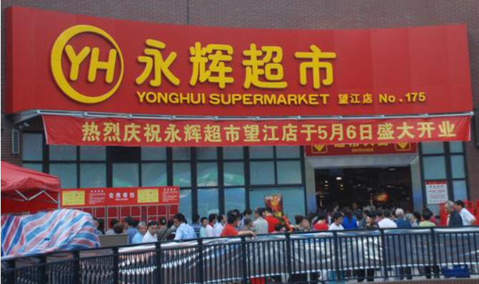
永辉超市
2015年 5月成立
2016年 营收6000万
2017年 营收6亿
2018年 营收60亿
每年10倍增长

Slide 8
永辉超市16字方针
公司出钱
员工创业
工资保底
利润对半

Slide 9

海尔
大平台上创业、提供统一的品牌的背书、统一的营销、供应链等支撑服务
产品如何研发、创新，小团队自己决策的。

Slide 10
平台化组织
减少汇报层级
减少部门层级
减少管理环节，员工自管理
企业只需做好平台支撑

Slide 11
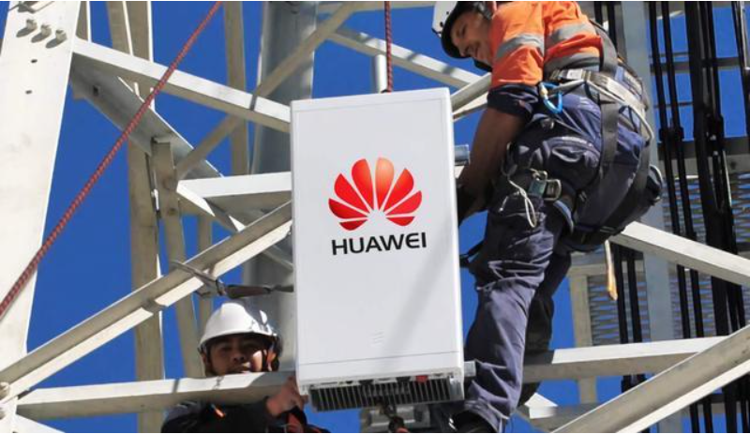
华为
让听得见炮声的人呼唤炮火
让听得见炮声的人指挥战斗

Slide 12
回顾
传统企业管理模式
组织演进规律
新型平台化组织模式

Slide 13
谢谢！
如果喜欢本视频，请点赞并关注、转发，谢谢！

